Slide 1

Integrantes del Grupo # 7
ALVARO POMA
MOLINA NELSON

Slide 2

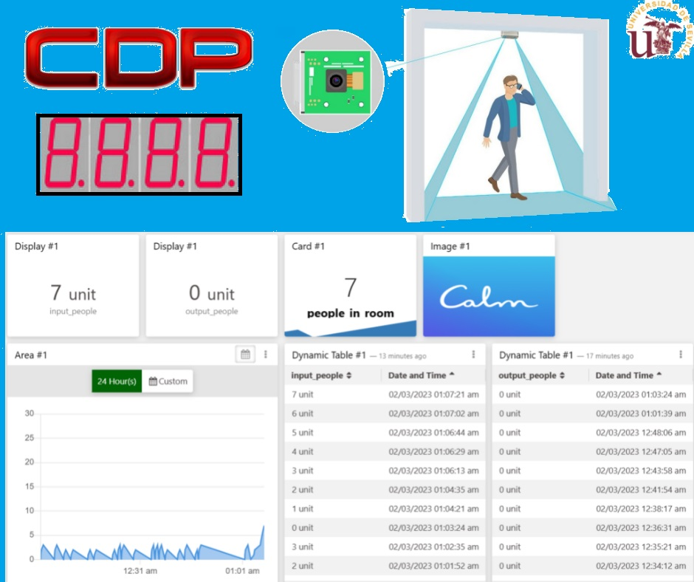
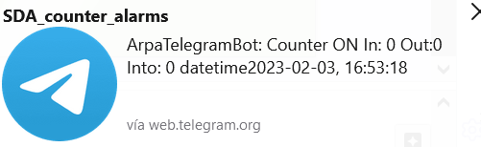
Sistemas Digitales Avanzados y Aplicaciones SISTEMA EMBEBIDO IoT
CONTADOR DE PERSONAS A TRAVÉS DE VISIÓN ARTIFICIAL
enlace para la transmisión de energía eléctrica en alto nivel de tensión continua
Modelado y simulación de un

Slide 3
enlace para la transmisión de energía eléctrica en alto nivel de tensión continua
Modelado y simulación de un
ÍNDICE
OBJETIVOS
DESCRIPCIÓN DEL PROBLEMA
SOLUCIÓN DE LA TEMÁTICA
CONCLUSIONES Y TRABAJOS FUTUROS

Slide 4
Objetivos
Objetivo Principal
Desarrollar un contador de personas utilizando un sistema embebido basado en Raspberry Pi.
Objetivo Secundarios
Implementar técnicas de inteligencia artificial en Python para el conteo de personas
Utilizar las componentes necesarias de la Raspberry Pi en este caso la cámara Pi como sensor principal.
Integrar el dispositivo tecnológico a la red de información para realización de pruebas de funcionamiento.

Slide 5
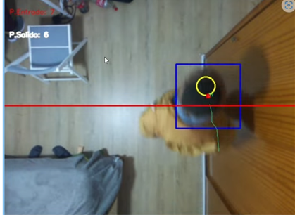
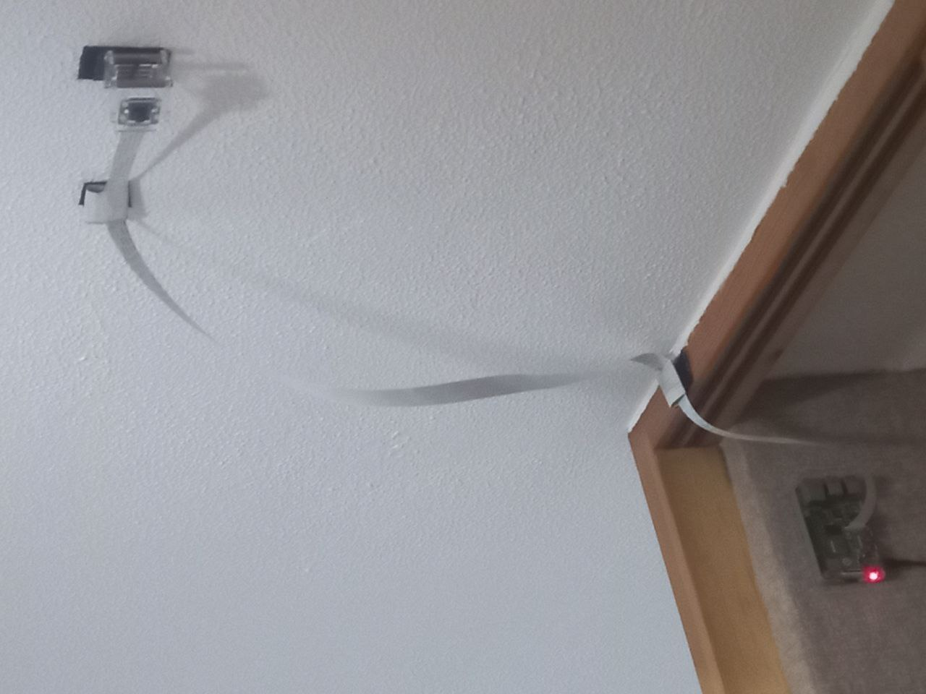
¿Qué es un contador de personas con Iot?
Es un dispositivo tecnológico que utiliza como sensor la PI cámara de la Raspberry PI que se encuentra observando un área determinada y restringida, que indica si una persona ha entrado o salido del lugar y esos datos pueden ser consultados por cualquier usuario que tenga la dirección ip y conexión a internet

Slide 6
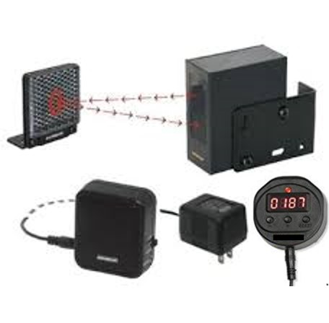
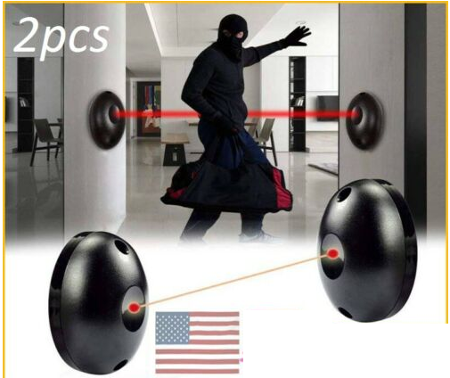
Description of problem
no pueden distinguir si las personas entran o salen de un área
lógica muy simple: se dispara un láser a lo largo de un tramo
Existen dispositivos tecnológicos incorporados en los edificios capaces de registrar cuántas personas han entrado en un área en un momento dado

Slide 7
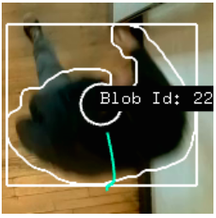
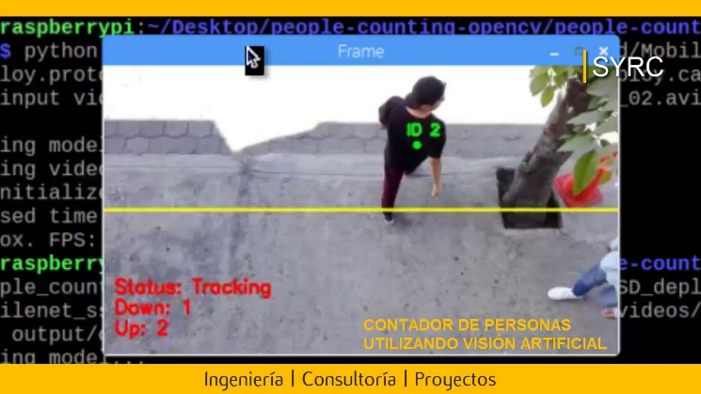
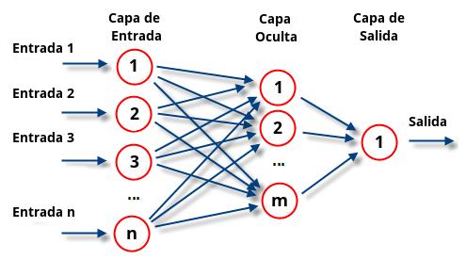
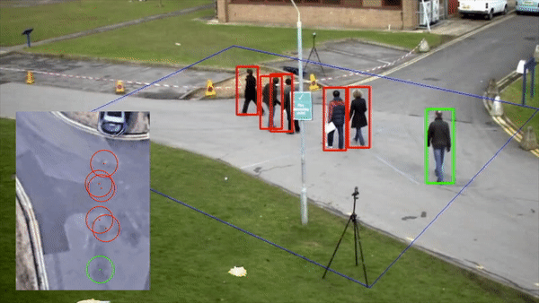
Solución
Determina si entro o salió la persona
Procesamiento de imagen
Tracking
Detección

Slide 8
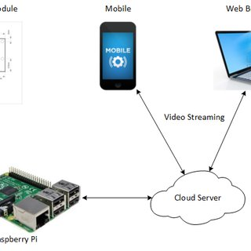
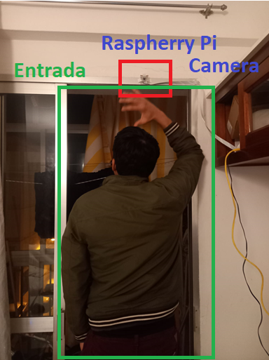
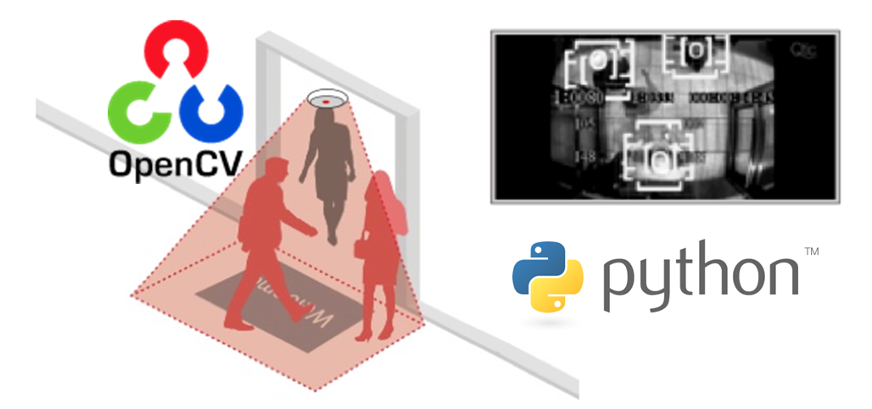


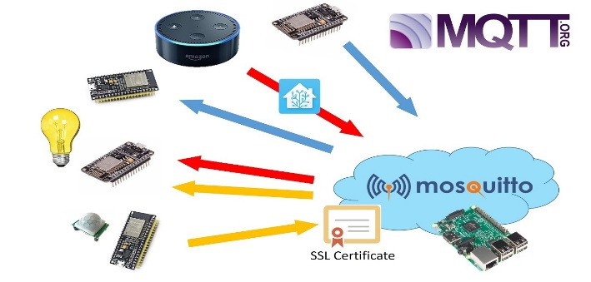
Implementación
Como se emplea?
Funcionalidad del Sistema

Slide 9
La solución
Determina si entró o salió la persona
Procesamiento de imagen
Tracking
Detección

Slide 10
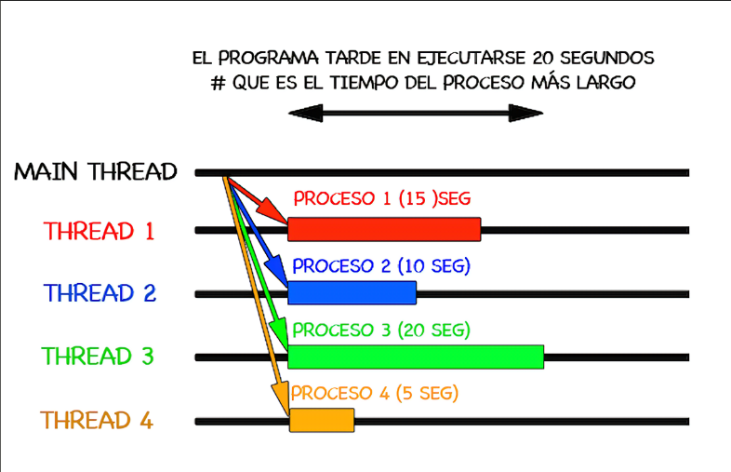
¿Como implementamos todo eso en tiempo real?
Programacion multi hilo
Procesos
Servicio web
Obtención de imágenes
Procesamiento de imágenes y alarmas

Slide 11
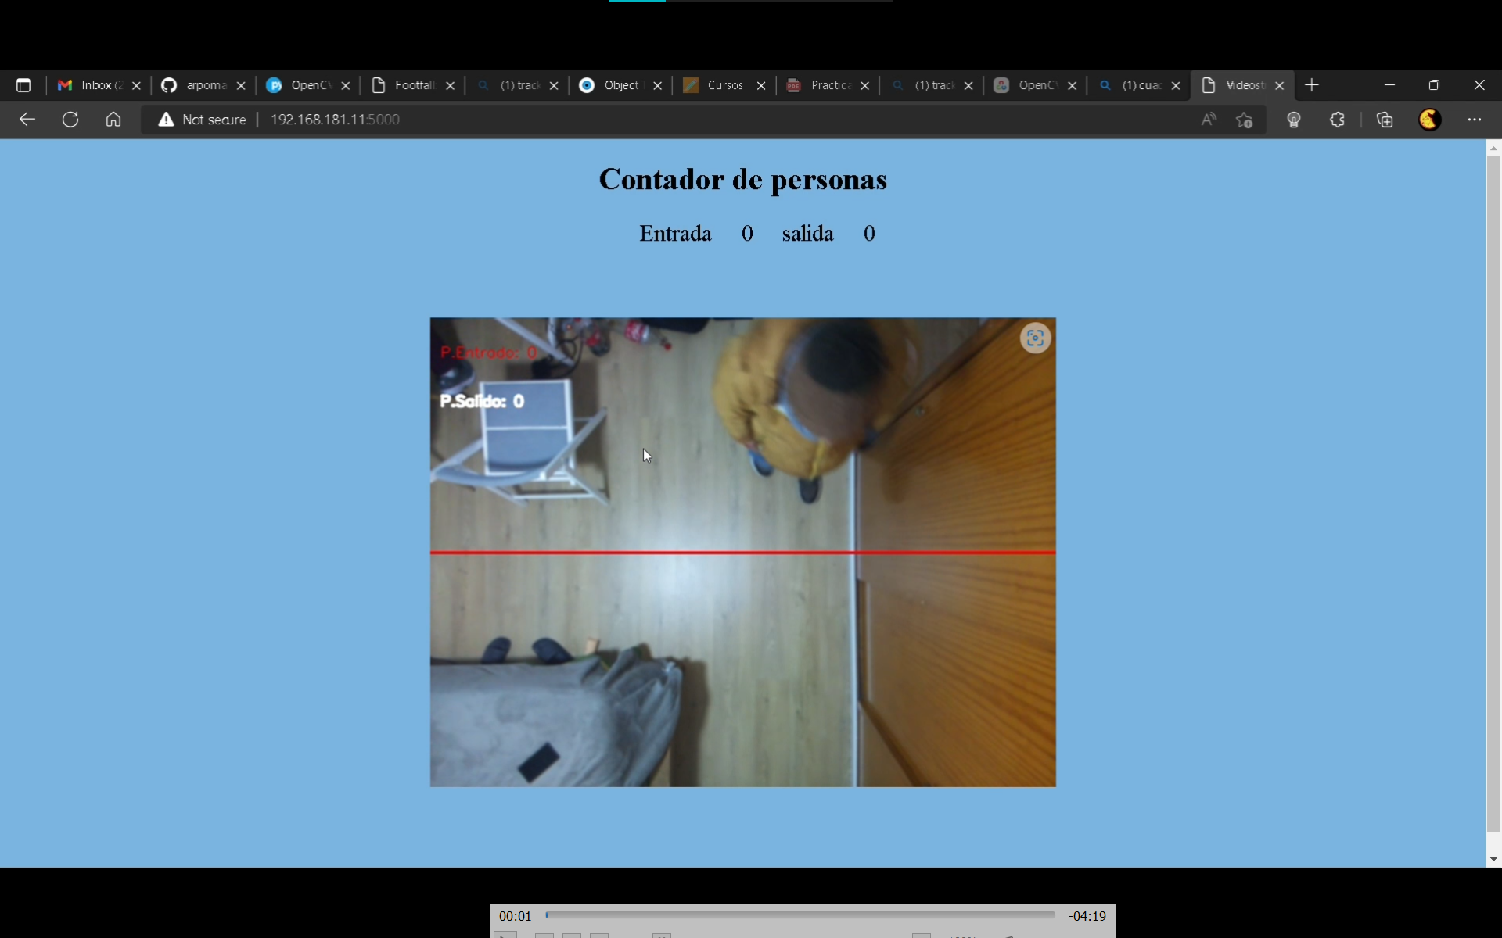
Servicio web

Slide 12
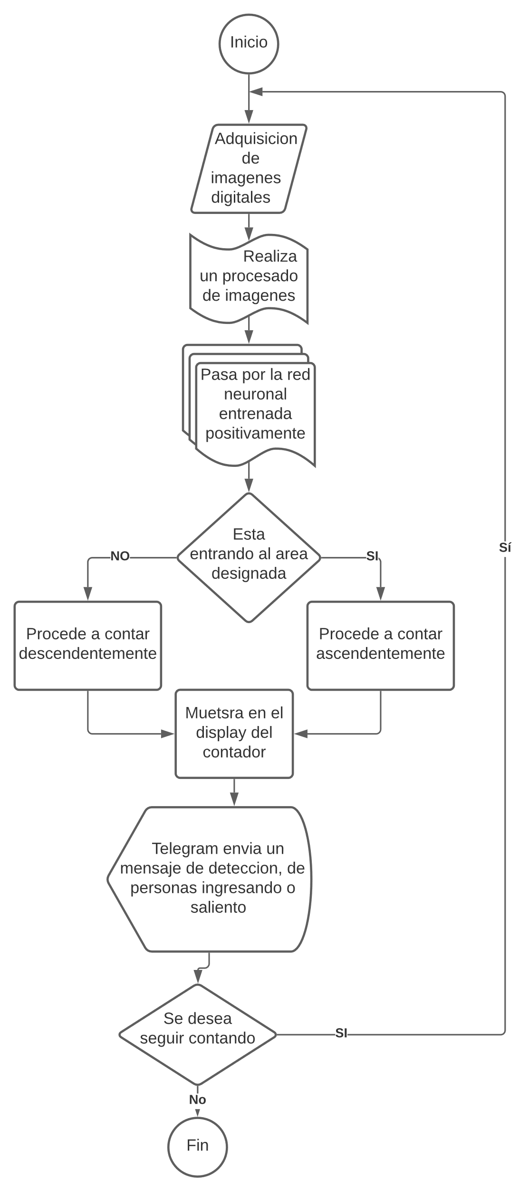
Algoritmo para la detección de personas

Slide 13
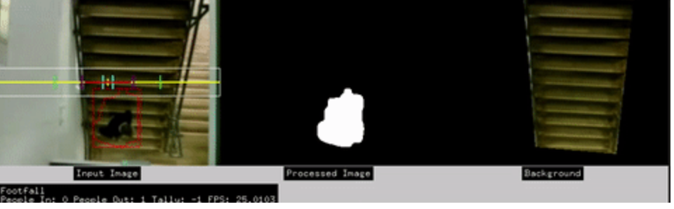
Procesamiento de imágenes
Eliminación de ruido gaussiano
Disminuir el tamaño de la imagen
Sustracción de fondo -> Obtención de burbujas

Slide 14
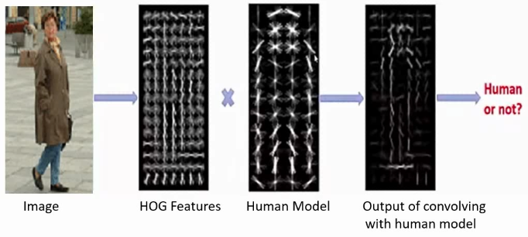
Object Detection
Machine learning
Hardcascade

Slide 15
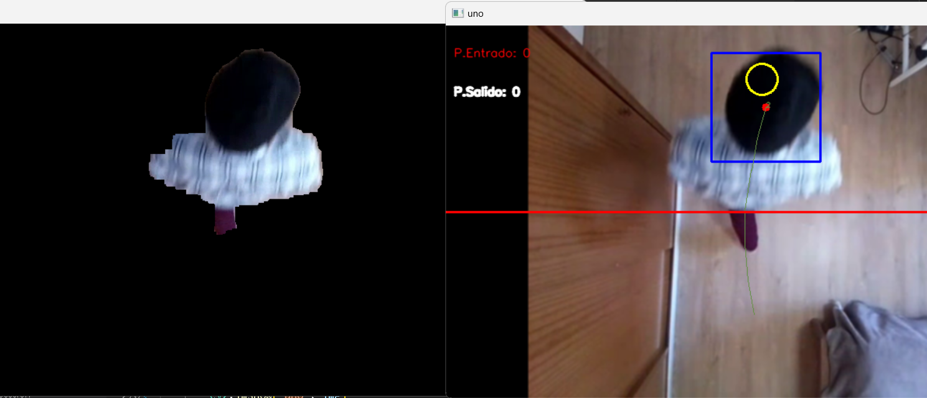
Tracking
Determinación de Blob’s
Filtro Kalman

Slide 16
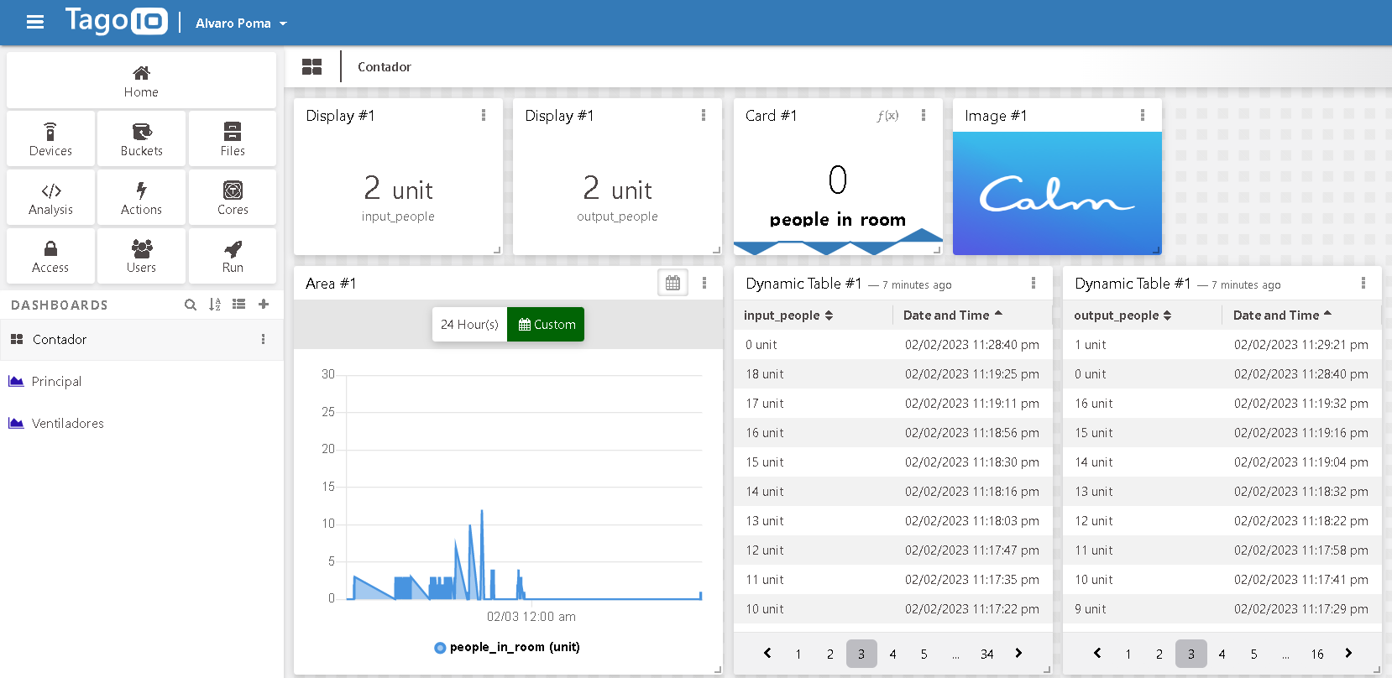
Envío de datos - Históricos

Slide 17
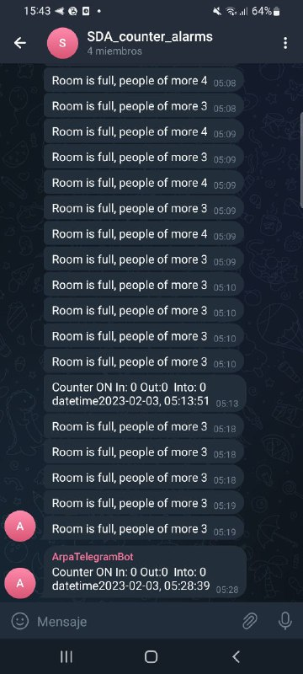

Envío de datos - Alarmas

Slide 18
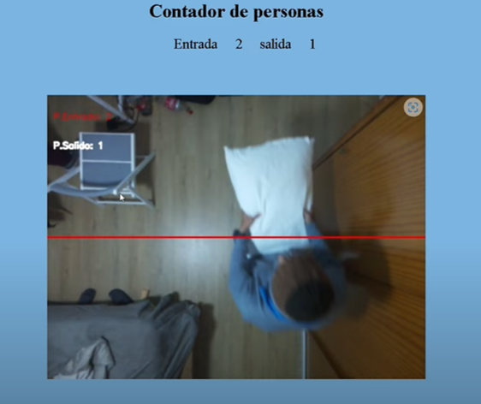
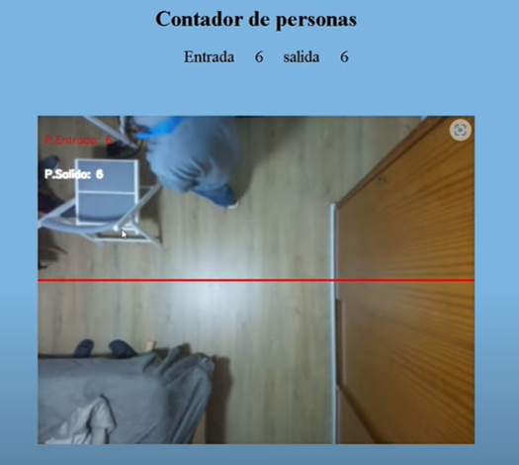
Resultados, gráficas y tablas

Slide 19
Conclusiones
Se logra implementar un contador de personas con una raspberry PI y un módulo de cámara Raspberry PI, por otro lado se hace uso de las librerías de OPEN CV y Python para la adquisición y procesamiento de imágenes
Se utiliza tago para representar las gráficas y tablas de datos de las personas que entran en un determinado lugar además que se puede consultar los datos vía movil o ordenador siempre y cuando se tenga la dirección IP de la aplicación CPD
La aplicación a futuro puede recoger datos para realizar cálculos estadísticos y así poder determinar comportamientos en los seres humanos para big data como la media de lugares visitados por la mayoría de los humanos.

Slide 20
Trabajo futuros
Implementación en centros de almacenaje
La raspberry Pi es una poderosa herramienta para el procesado de imágenes en la industria
Limitar el # de personas a contar en ciertos eventos
CDP
(Contador de Personas)
Se la logrado implementar técnicas de Deep learnig en el contador de personas
Implementación de una batería para conseguir autonomía
Se pudo crear una aplicación contadora de personas con un presupuesto económico

Slide 21
GRACIAS POR SU ATENCIÓN

